Slide 1
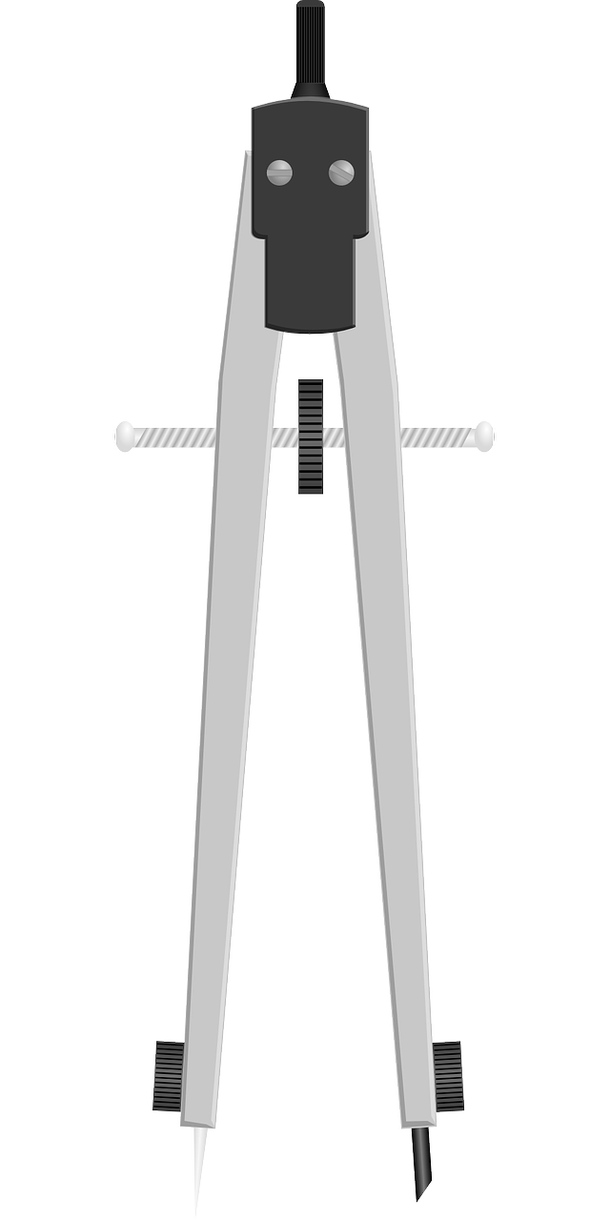
Construcción de triángulos con el compás

Slide 2
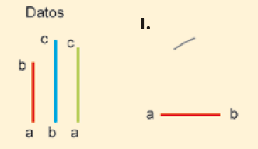
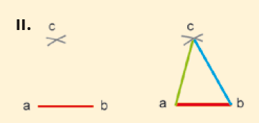

Dados los 3 lados
Se traza, por ejemplo, el segmento . Se abre el compás con la medida del segmento celeste, se pincha en b y se traza un arco.
Luego se abre el compás con la medida del segmento verde y se hace otro arco con centro en a que corte el primero. Queda determinado así el punto c.
$$\overline{ab}$$

Slide 3
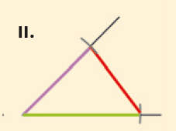
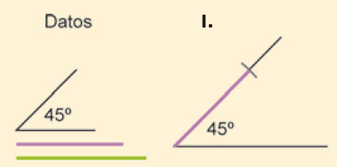
Dados 2 lados y el ángulo comprendido
Se dibuja un ángulo de la amplitud indicada. Sobre uno de los lados del ángulo se traslada, con compás, el segmento violeta.
Sobre el otro lado se transporta el segmento verde. Se completa el triángulo trazando el tercer lado.

